Slide 1


VCPT · SMEDEUDDANNELSEN
TegneFix
Fra håndtegning til målfast værkstedstegning
vcpt.eucl.dk/tegnefix
Scan og åbn
Scan og åbn på telefonen
vcpt.eucl.dk/tegnefix
Videnscenter Procesteknologi · 2026

Slide 2
VCPT · SMEDEUDDANNELSEN
Åbn TegneFix nu
vcpt.eucl.dk/tegnefix
Scan QR-koden med telefonen og gå ind, mens vi kører videre.
Scan og åbn
TegneFix · Videnscenter Procesteknologi
2 / 24

Slide 3
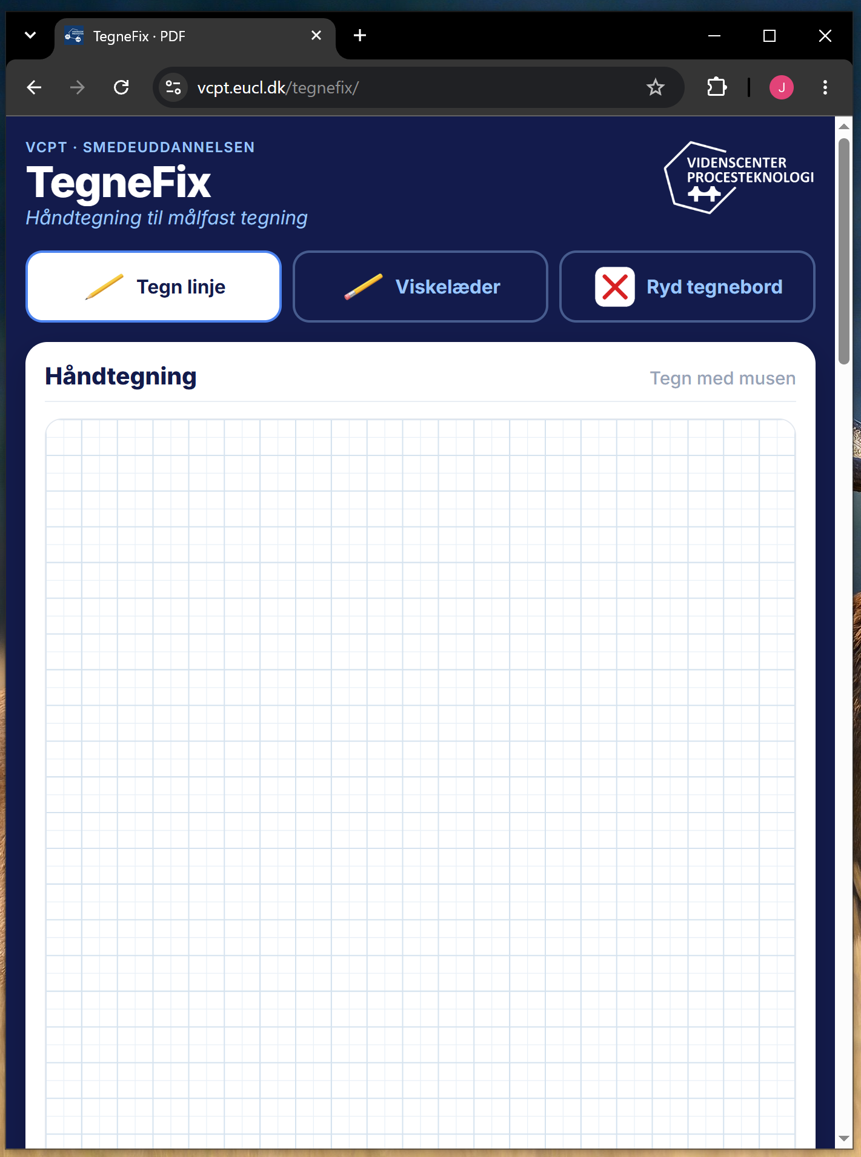
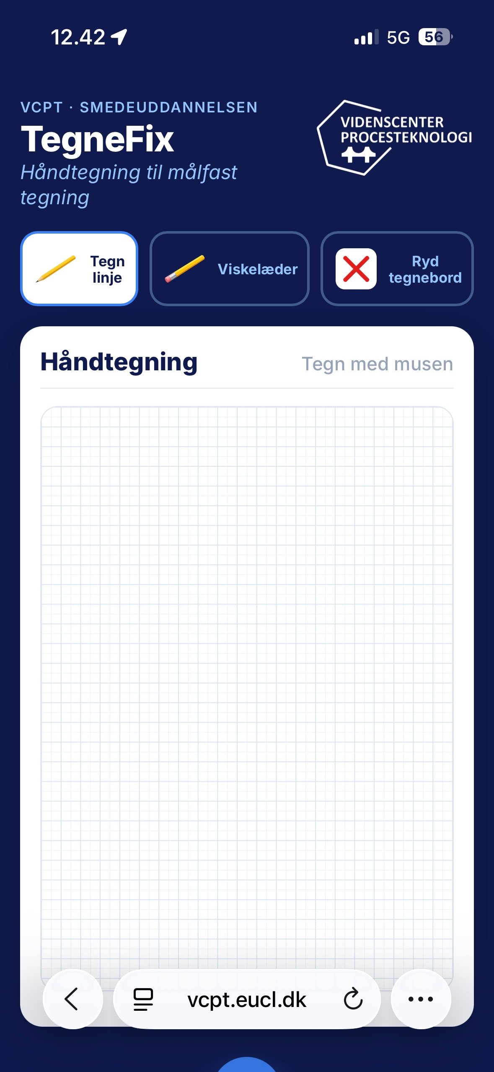
VCPT · SMEDEUDDANNELSEN
Åbn TegneFix
Eleven går ind på adressen. Samme side på telefon og PC.
TegneFix · Videnscenter Procesteknologi
3 / 24

Slide 4
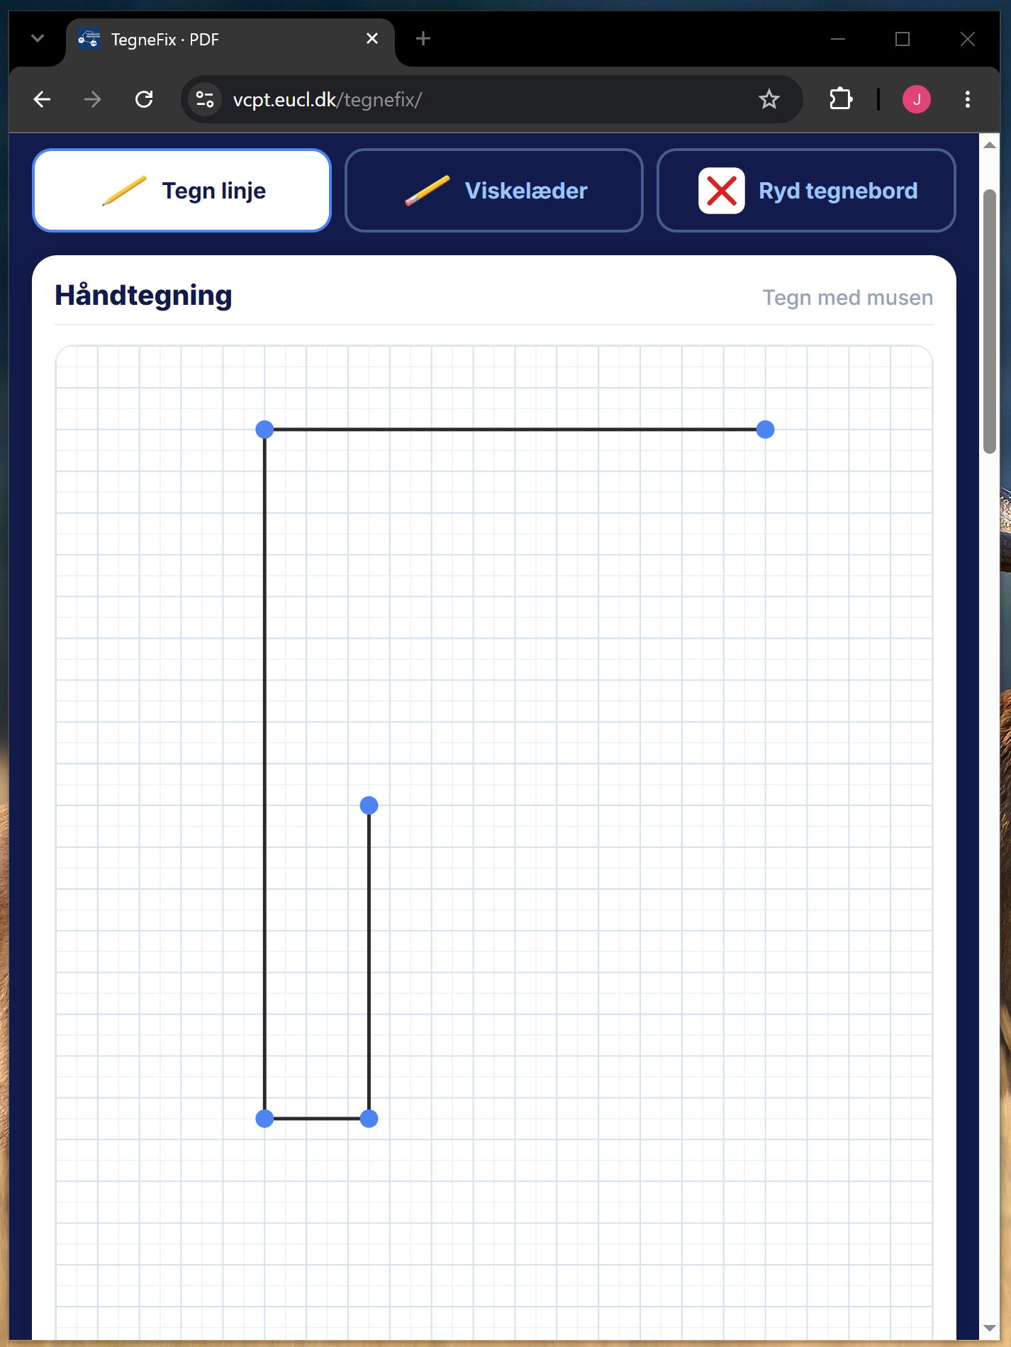
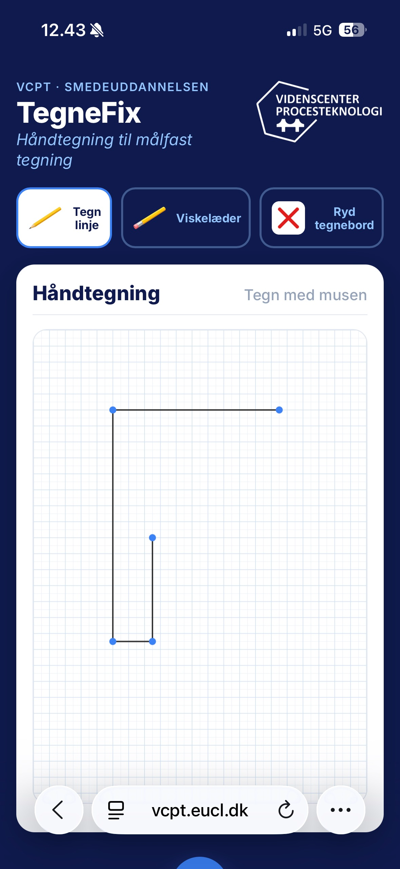
VCPT · SMEDEUDDANNELSEN
Håndtegning i gang
Skitsen tegnes med mus eller finger. Kun vandret, lodret og 45°.
TegneFix · Videnscenter Procesteknologi
4 / 24

Slide 5
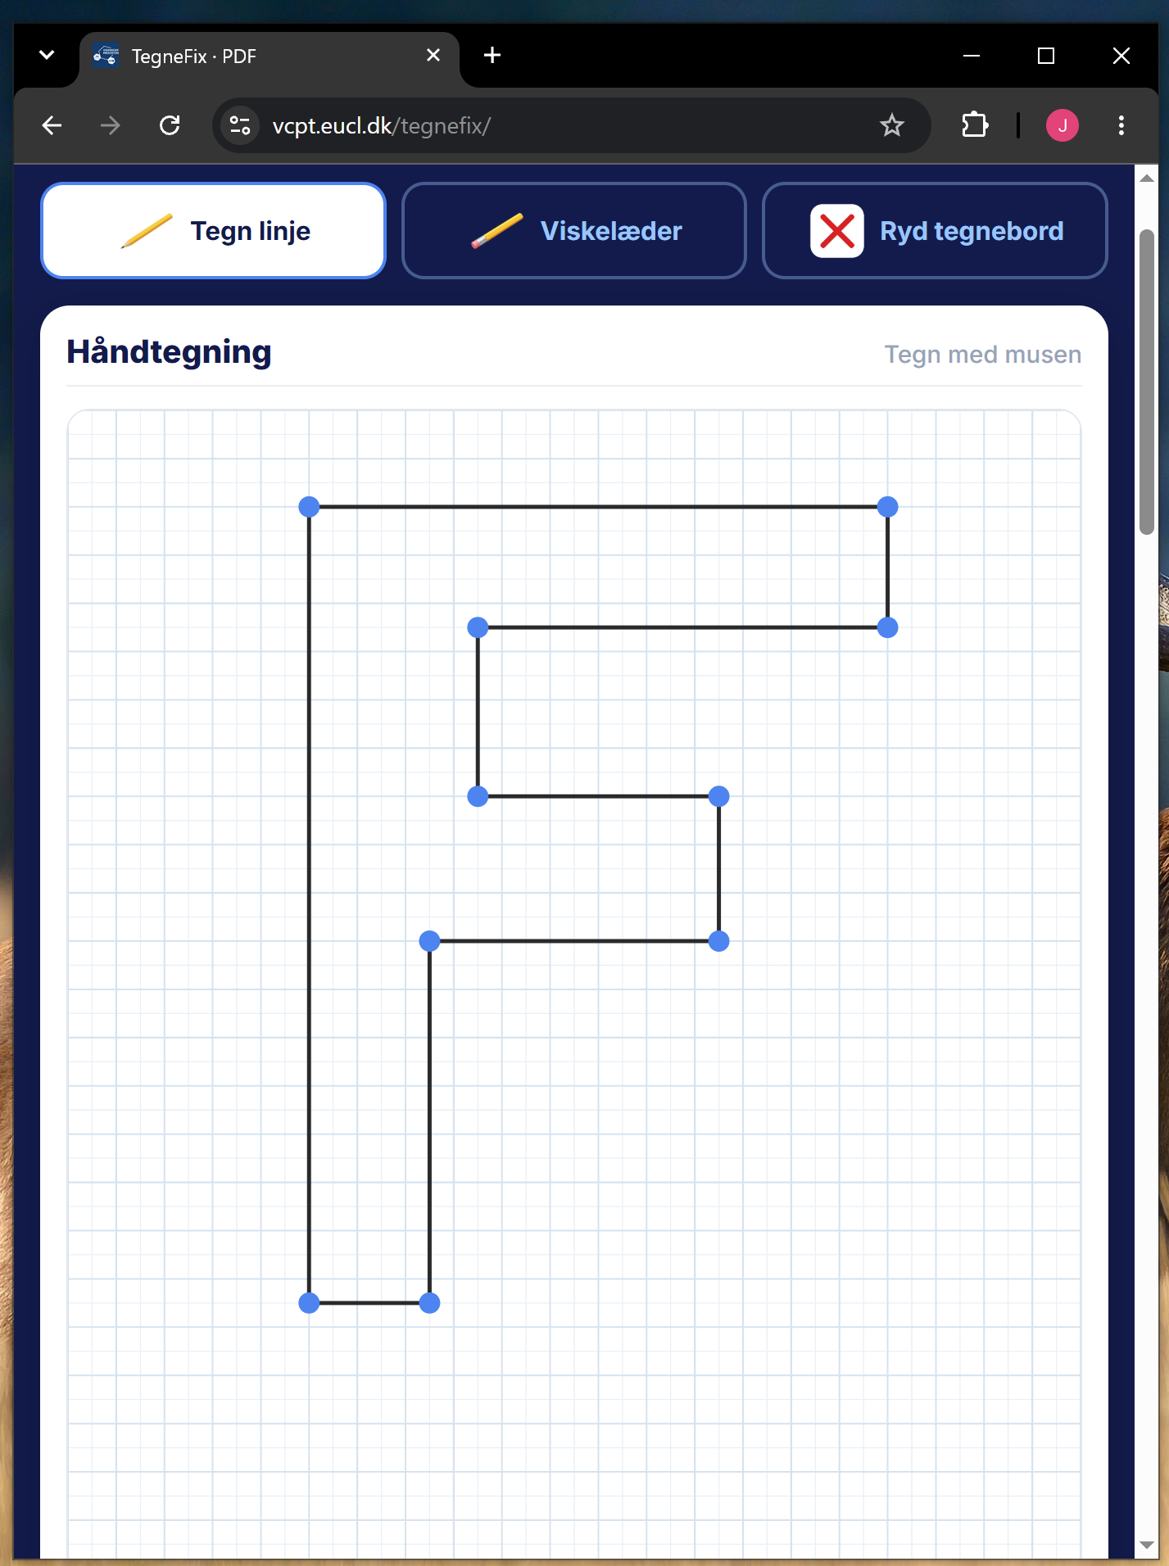

VCPT · SMEDEUDDANNELSEN
Håndtegning færdig
Lukket form. Ingen mål, bogstaver eller vinkler her.
TegneFix · Videnscenter Procesteknologi
5 / 24

Slide 6
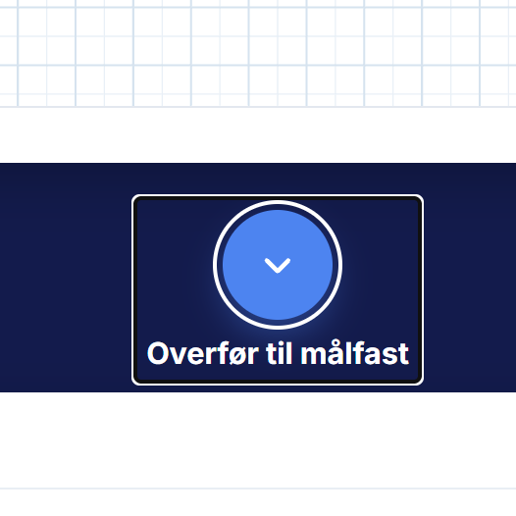
VCPT · SMEDEUDDANNELSEN
Overfør til målfast
Knappen gætter den lukkede form og sender den videre.
TegneFix · Videnscenter Procesteknologi
6 / 24

Slide 7
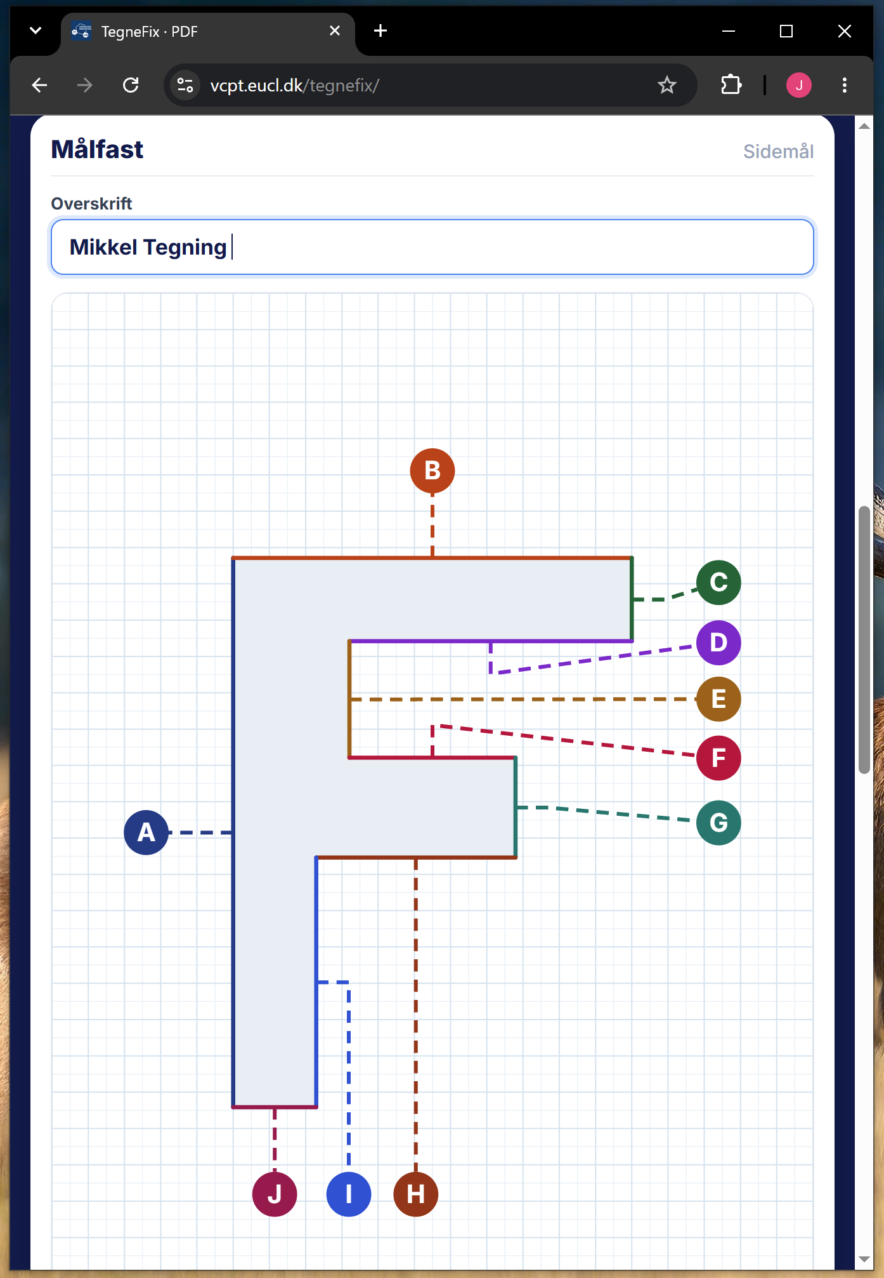
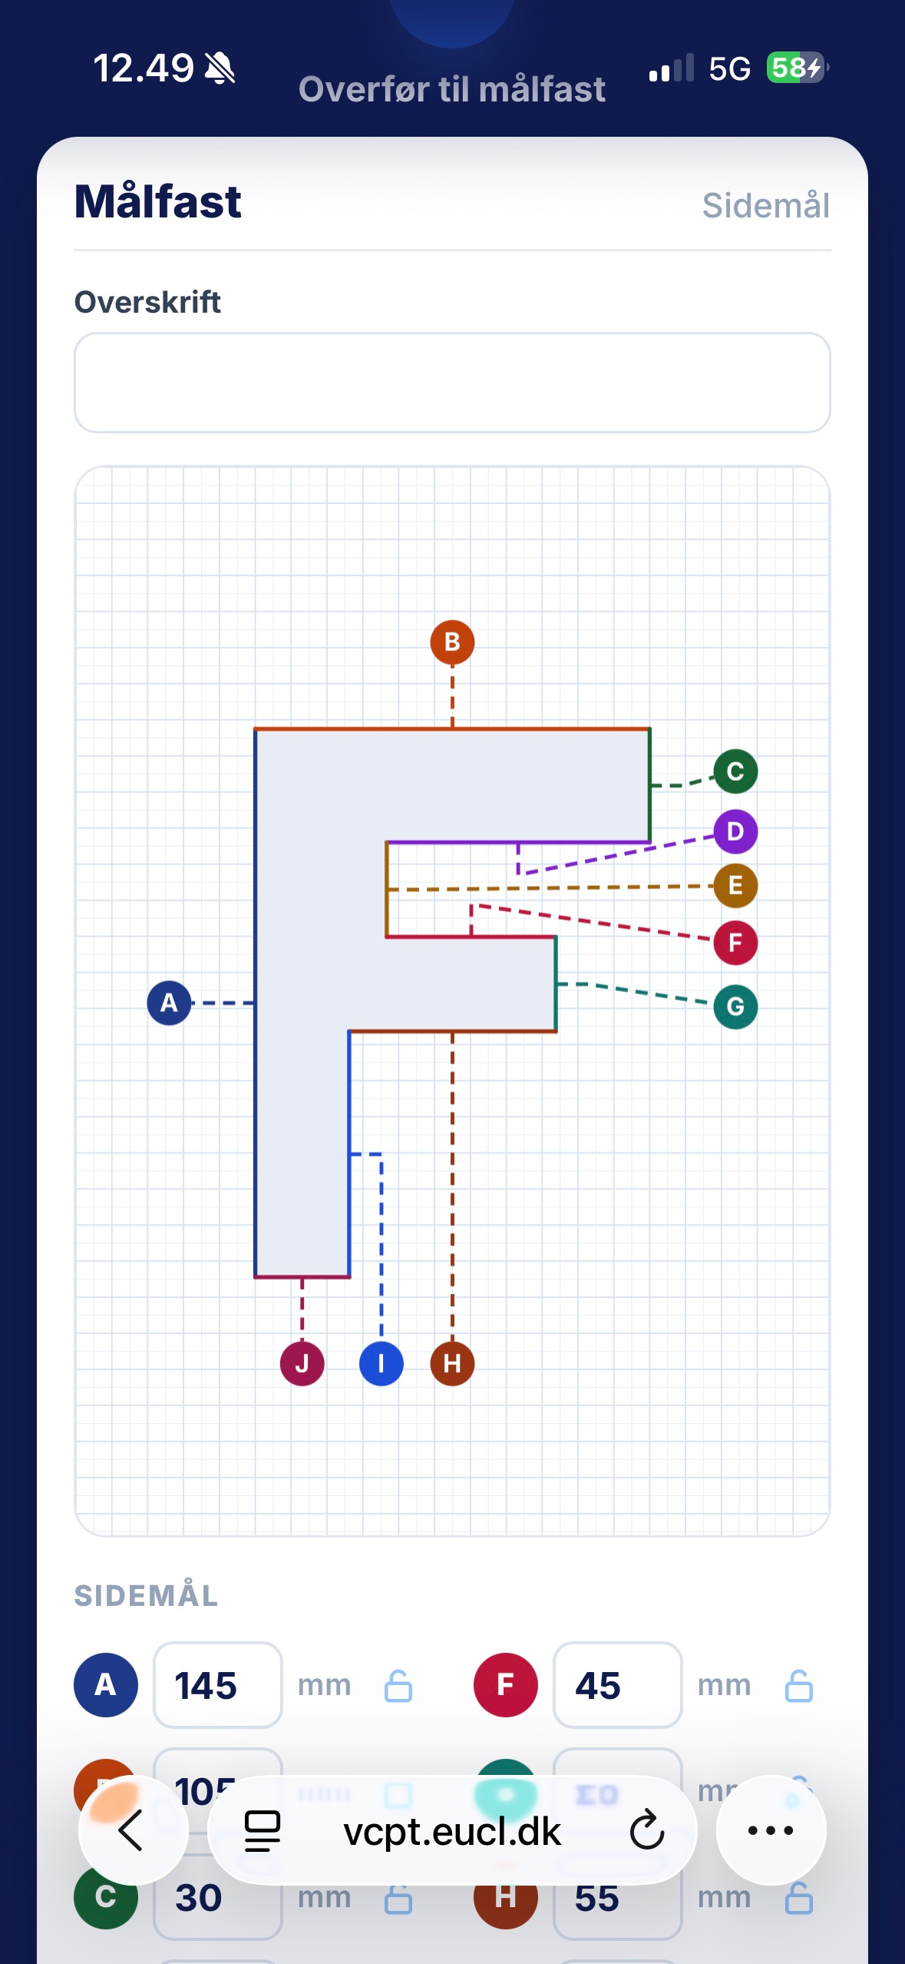
VCPT · SMEDEUDDANNELSEN
Målfast
Hver side får et felt i mm. Overskriften bliver titel på A4 og PDF.
TegneFix · Videnscenter Procesteknologi
7 / 24

Slide 8
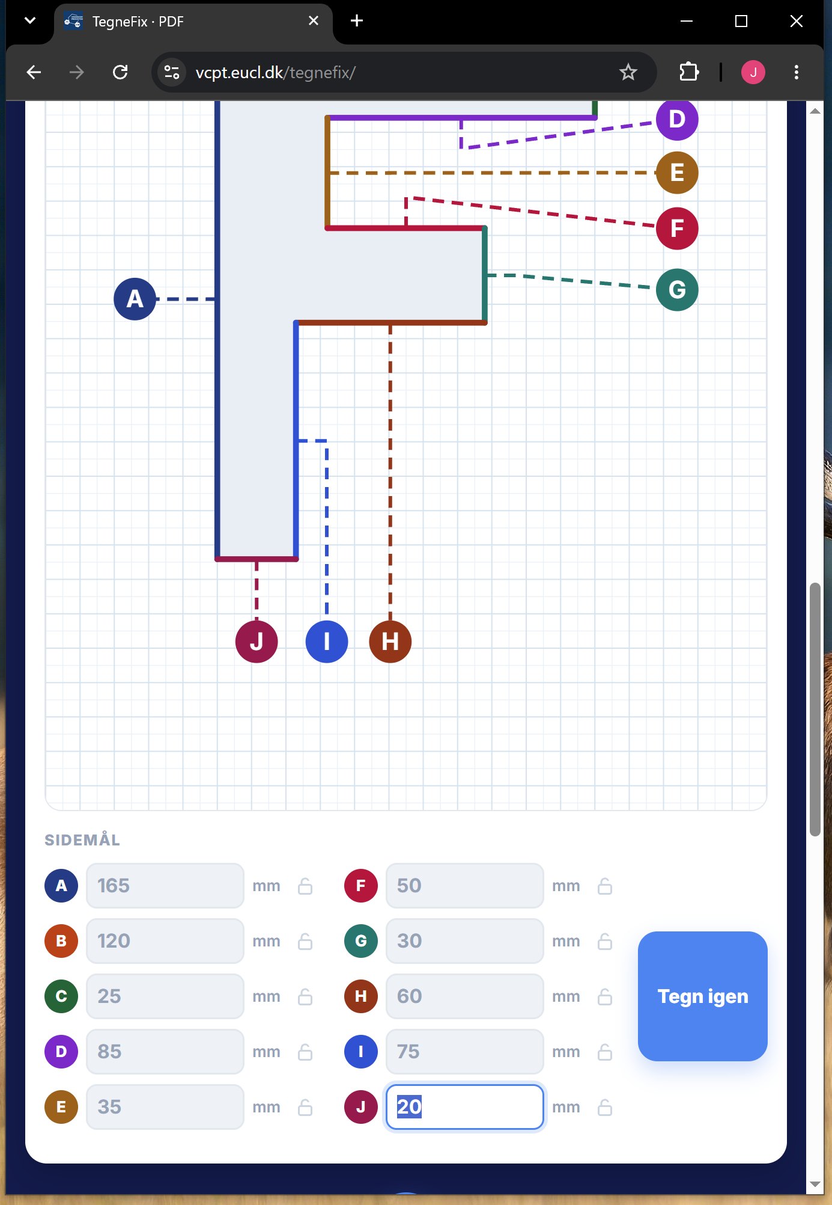
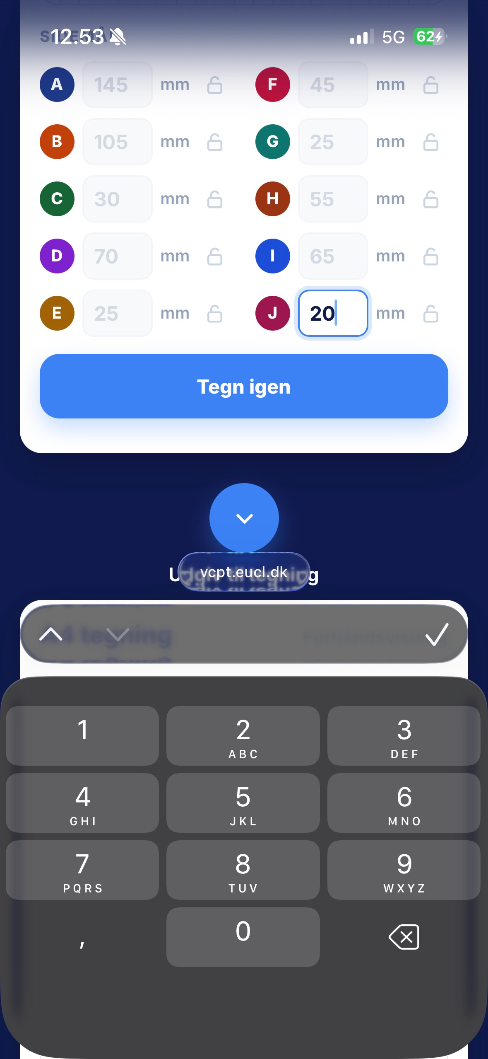
VCPT · SMEDEUDDANNELSEN
Ret ét sidemål
Når man ændrer et felt, låses de andre, indtil man trykker Tegn igen.
TegneFix · Videnscenter Procesteknologi
8 / 24

Slide 9
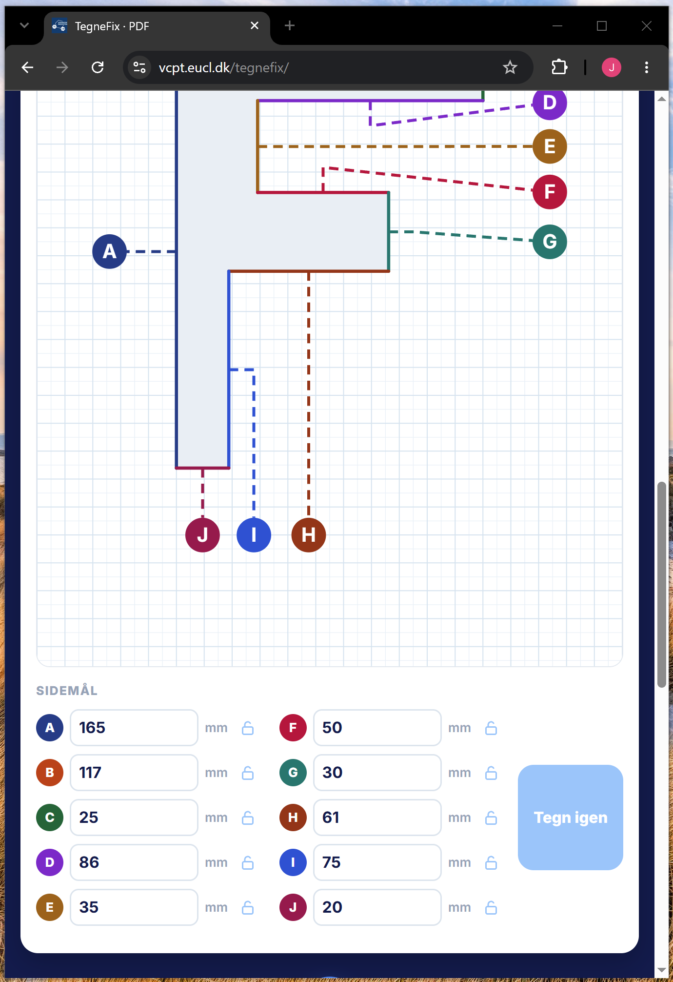
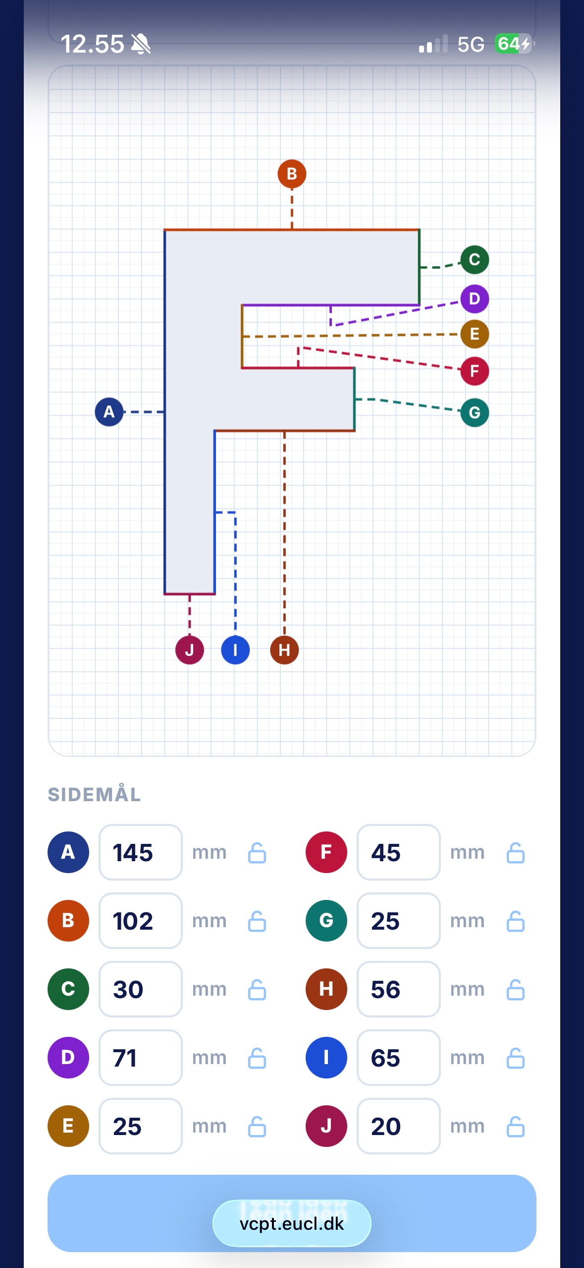
VCPT · SMEDEUDDANNELSEN
Tegn igen
Formen opdateres med de nye mål. Låste længder holdes.
TegneFix · Videnscenter Procesteknologi
9 / 24

Slide 10


VCPT · SMEDEUDDANNELSEN
Lås åben
Åben lås: længden kan rettes.
TegneFix · Videnscenter Procesteknologi
10 / 24

Slide 11
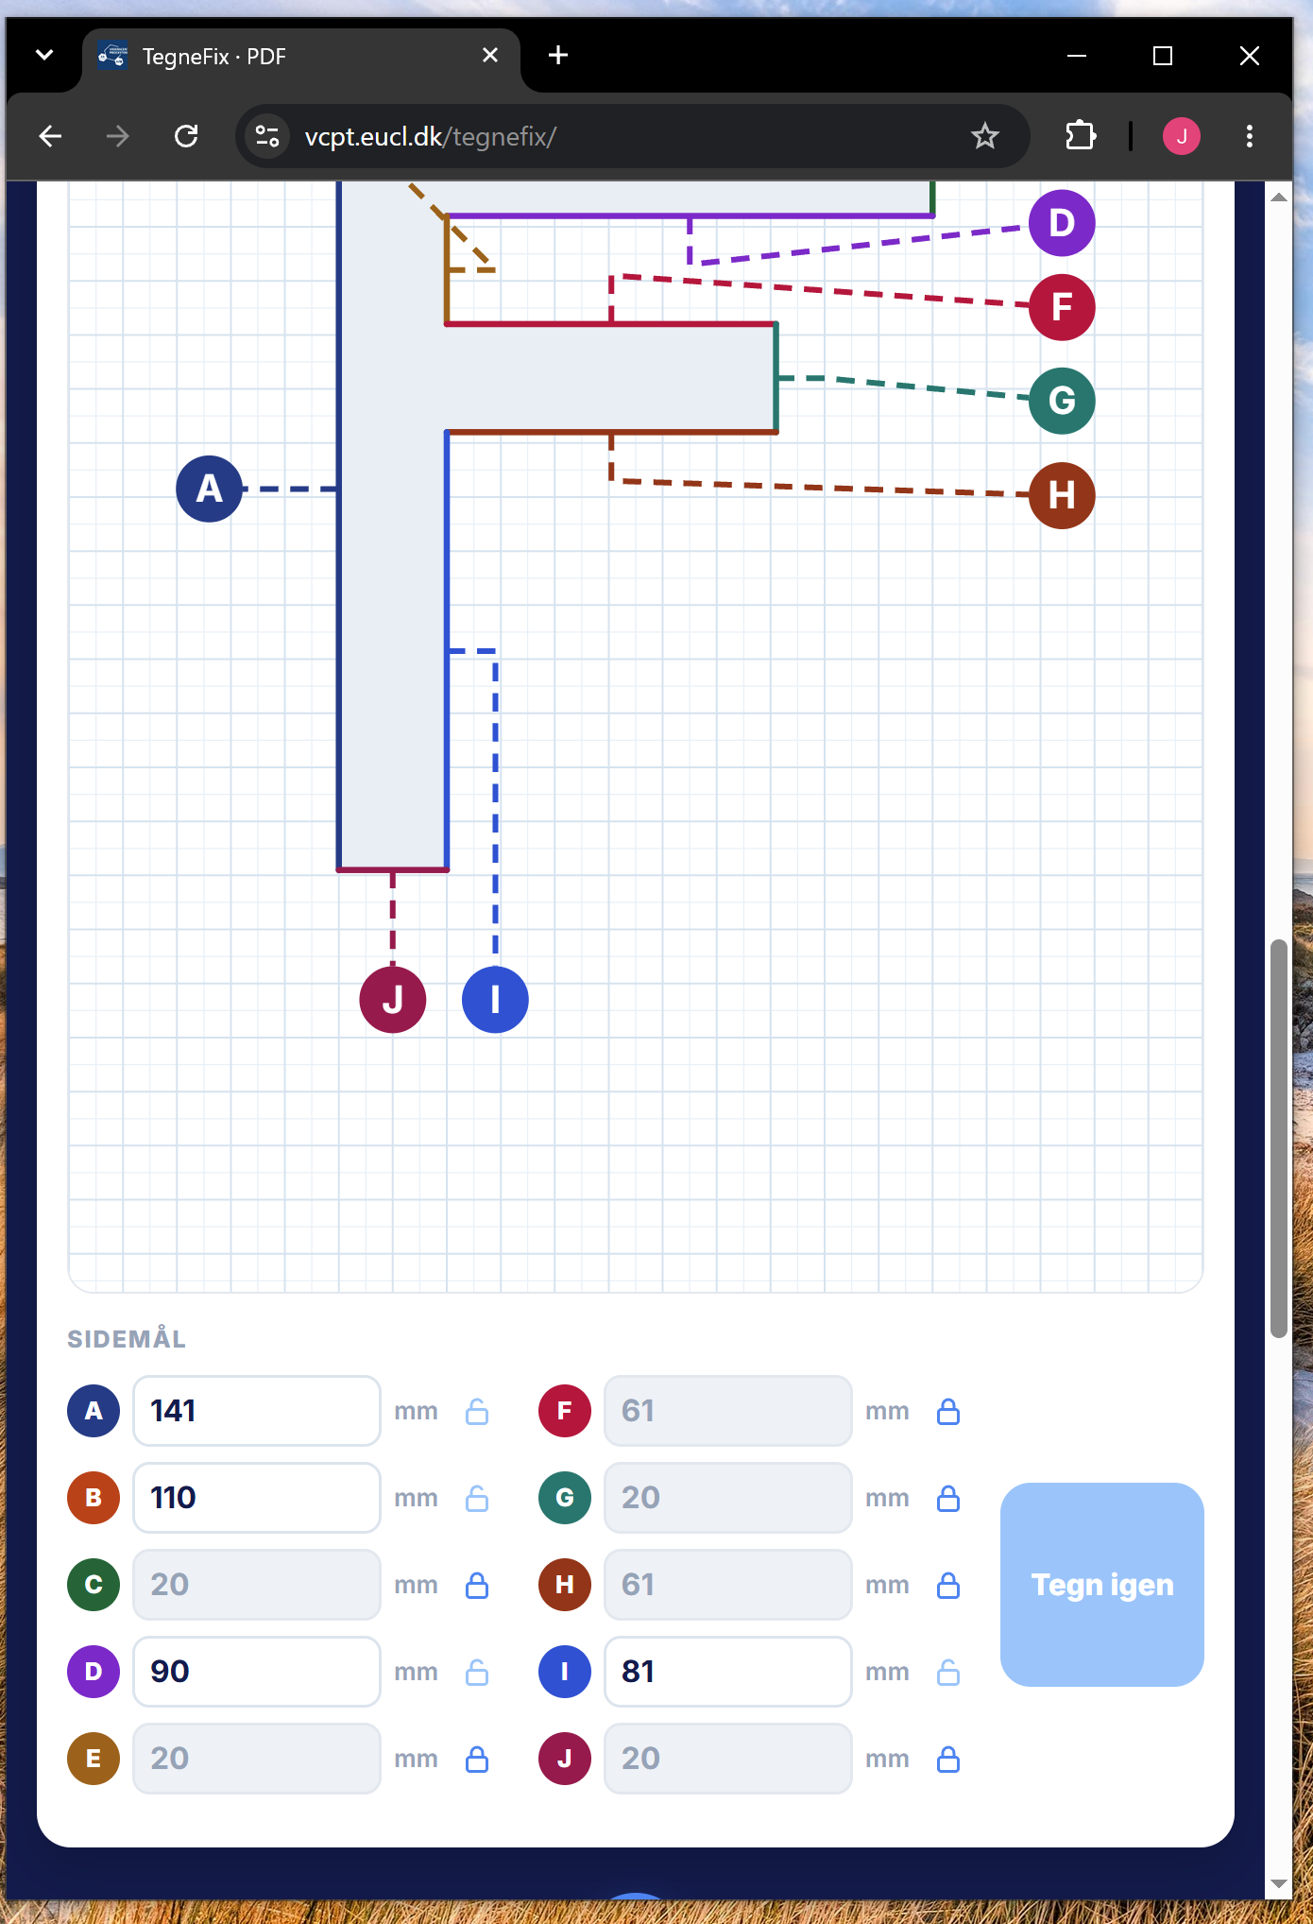
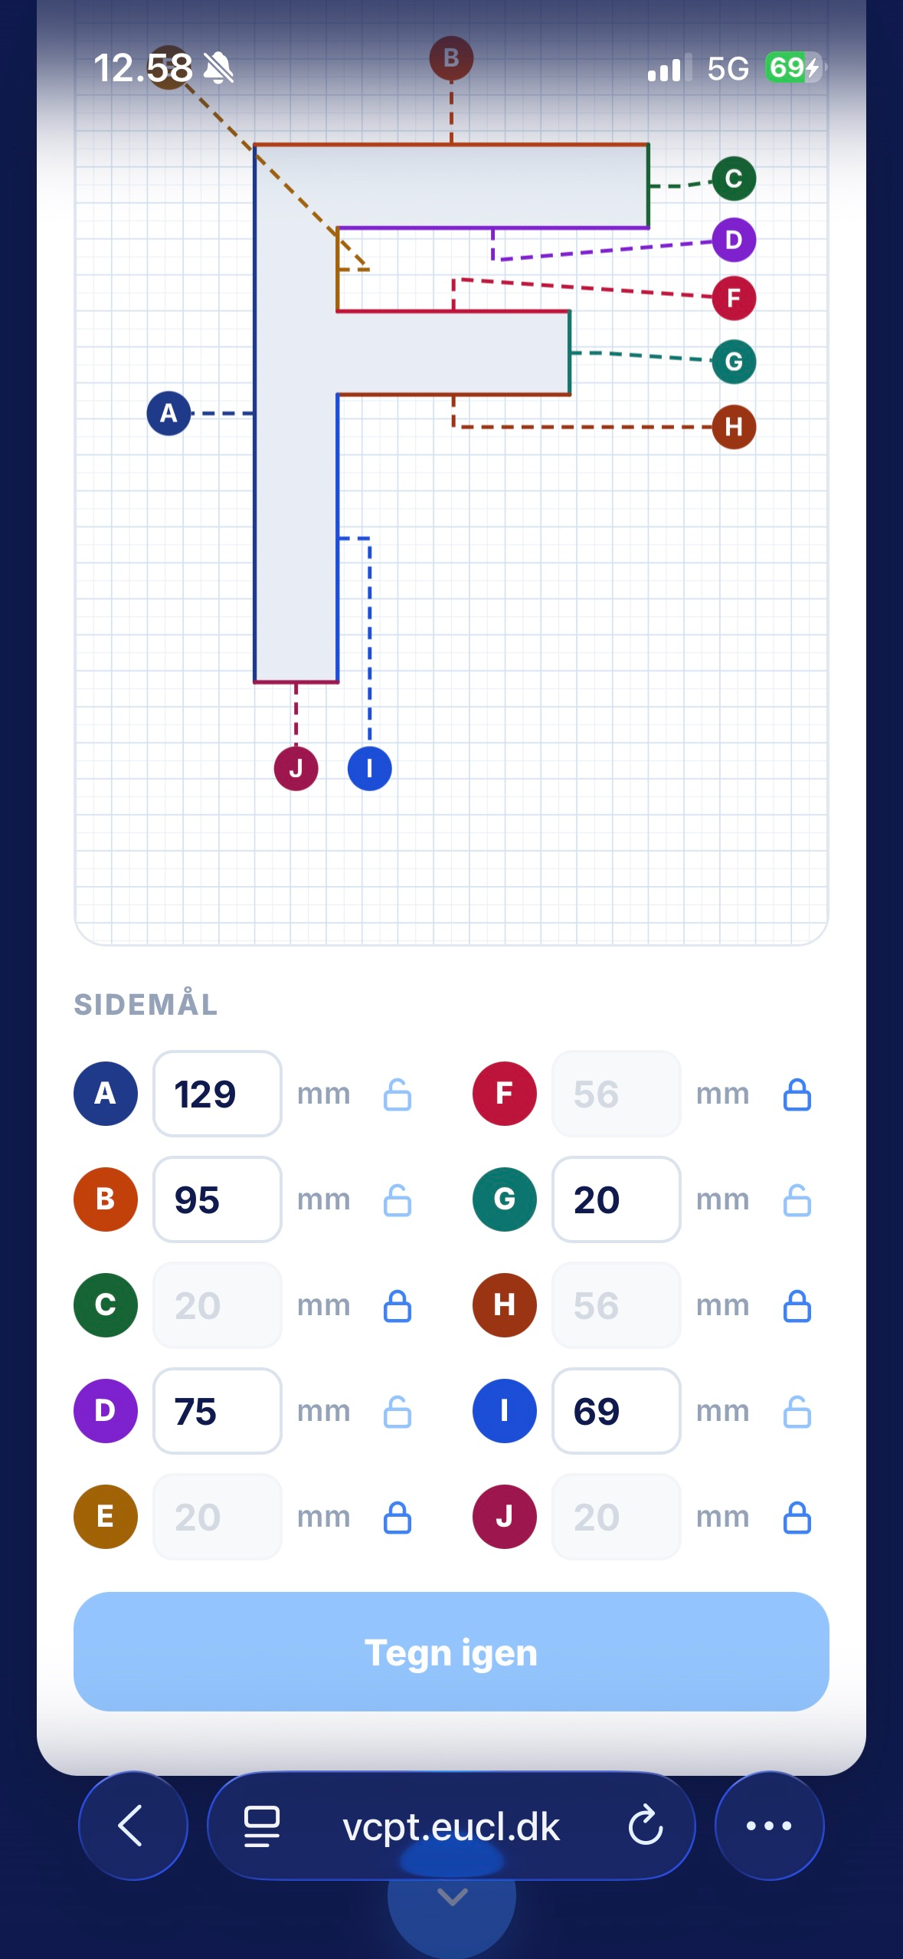
VCPT · SMEDEUDDANNELSEN
Samme afstand
F og H er sat til samme afstand — her 56 mm.
TegneFix · Videnscenter Procesteknologi
13 / 24

Slide 12

VCPT · SMEDEUDDANNELSEN
Udgiv til tegning
A4-arket laves. Det eleven ser, er det der printes.
TegneFix · Videnscenter Procesteknologi
14 / 24

Slide 13
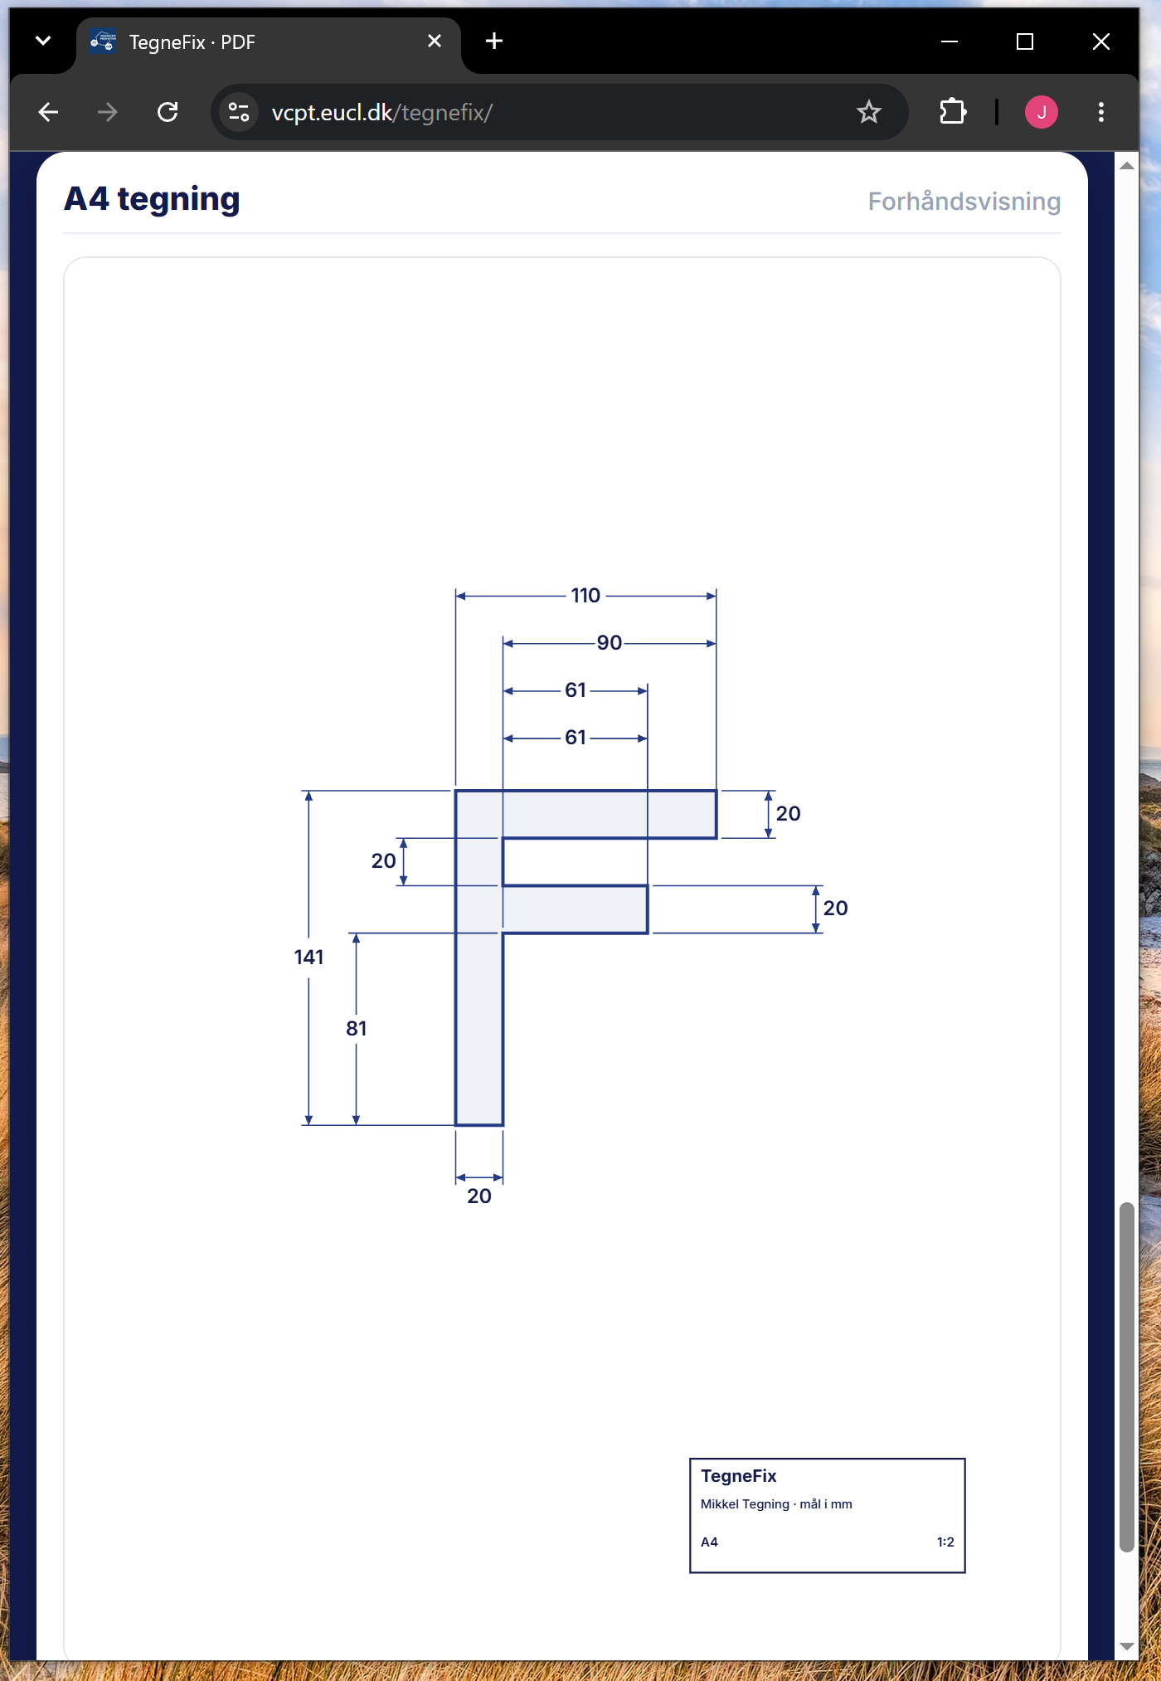
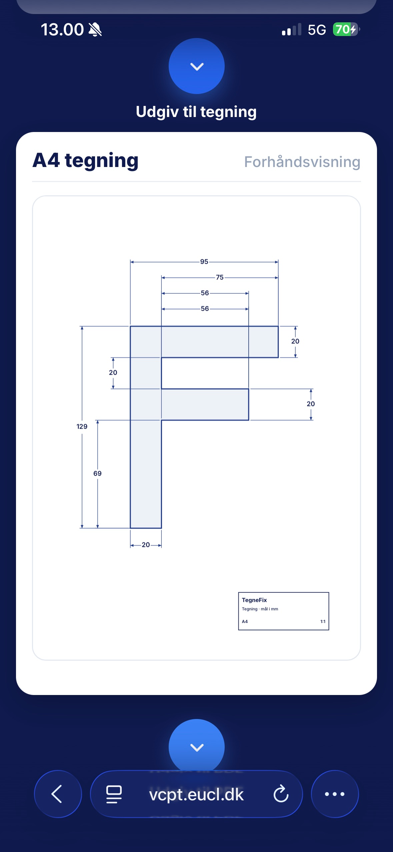
VCPT · SMEDEUDDANNELSEN
A4 tegning
Mållinjer uden for emnet. Titelblok, 20 mm margen, 1:2.
TegneFix · Videnscenter Procesteknologi
15 / 24

Slide 14

VCPT · SMEDEUDDANNELSEN
Udgiv til PDF
Filen laves i browseren. Intet upload.
TegneFix · Videnscenter Procesteknologi
16 / 24

Slide 15

VCPT · SMEDEUDDANNELSEN
Download PDF
Grøn knap. Tom overskrift giver filnavnet Mikkel-Tegning.pdf.
TegneFix · Videnscenter Procesteknologi
17 / 24

Slide 16
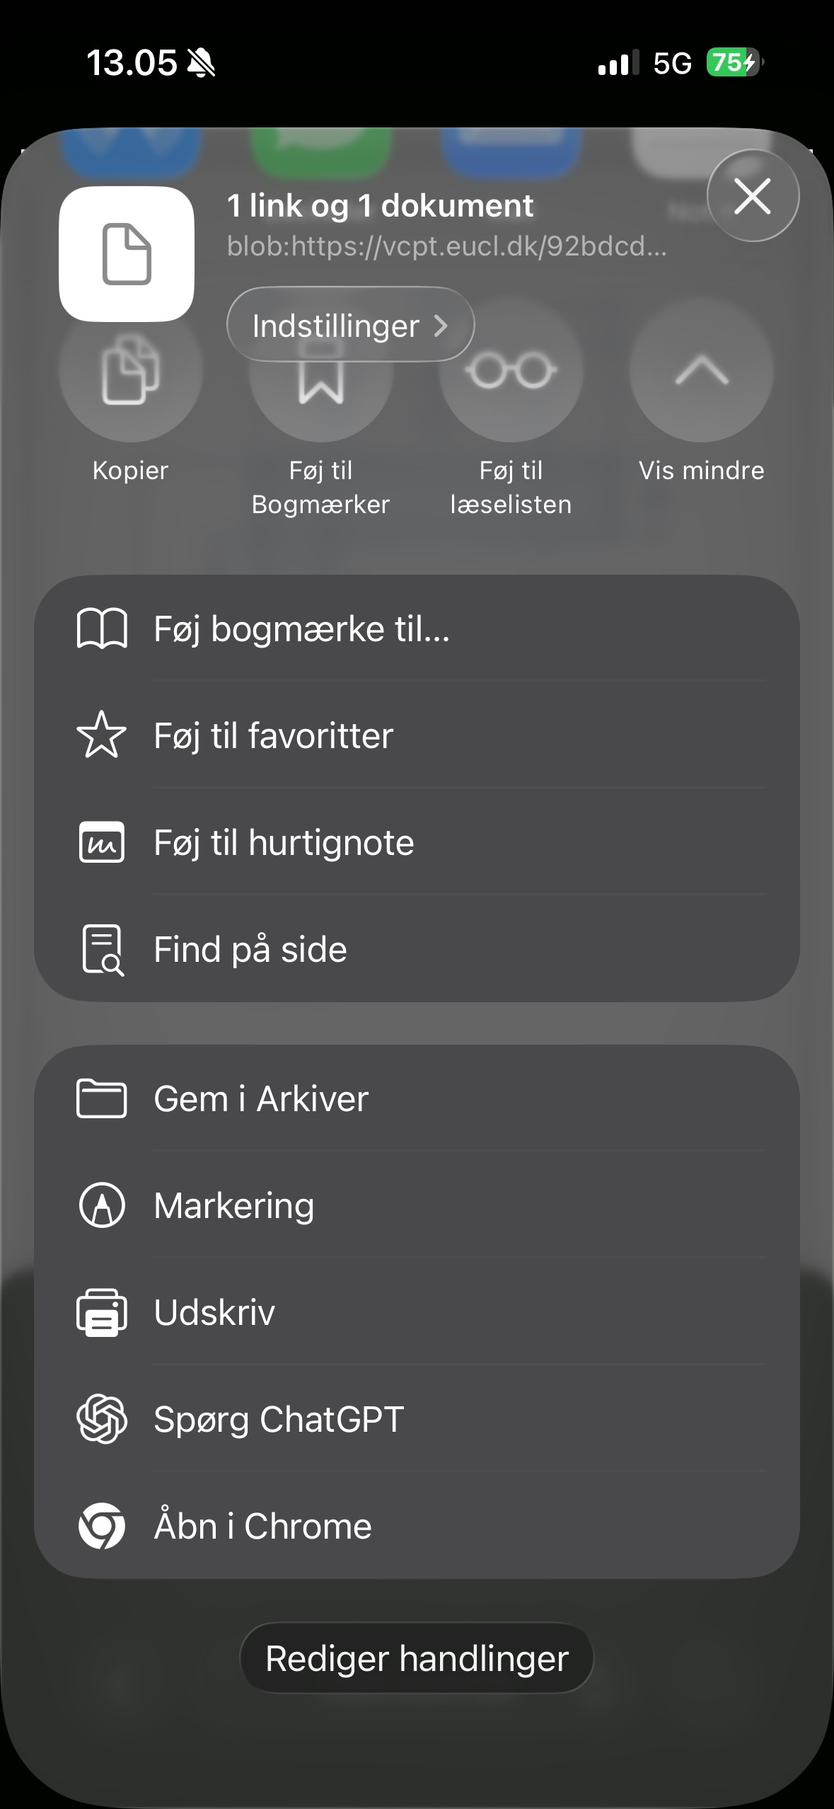
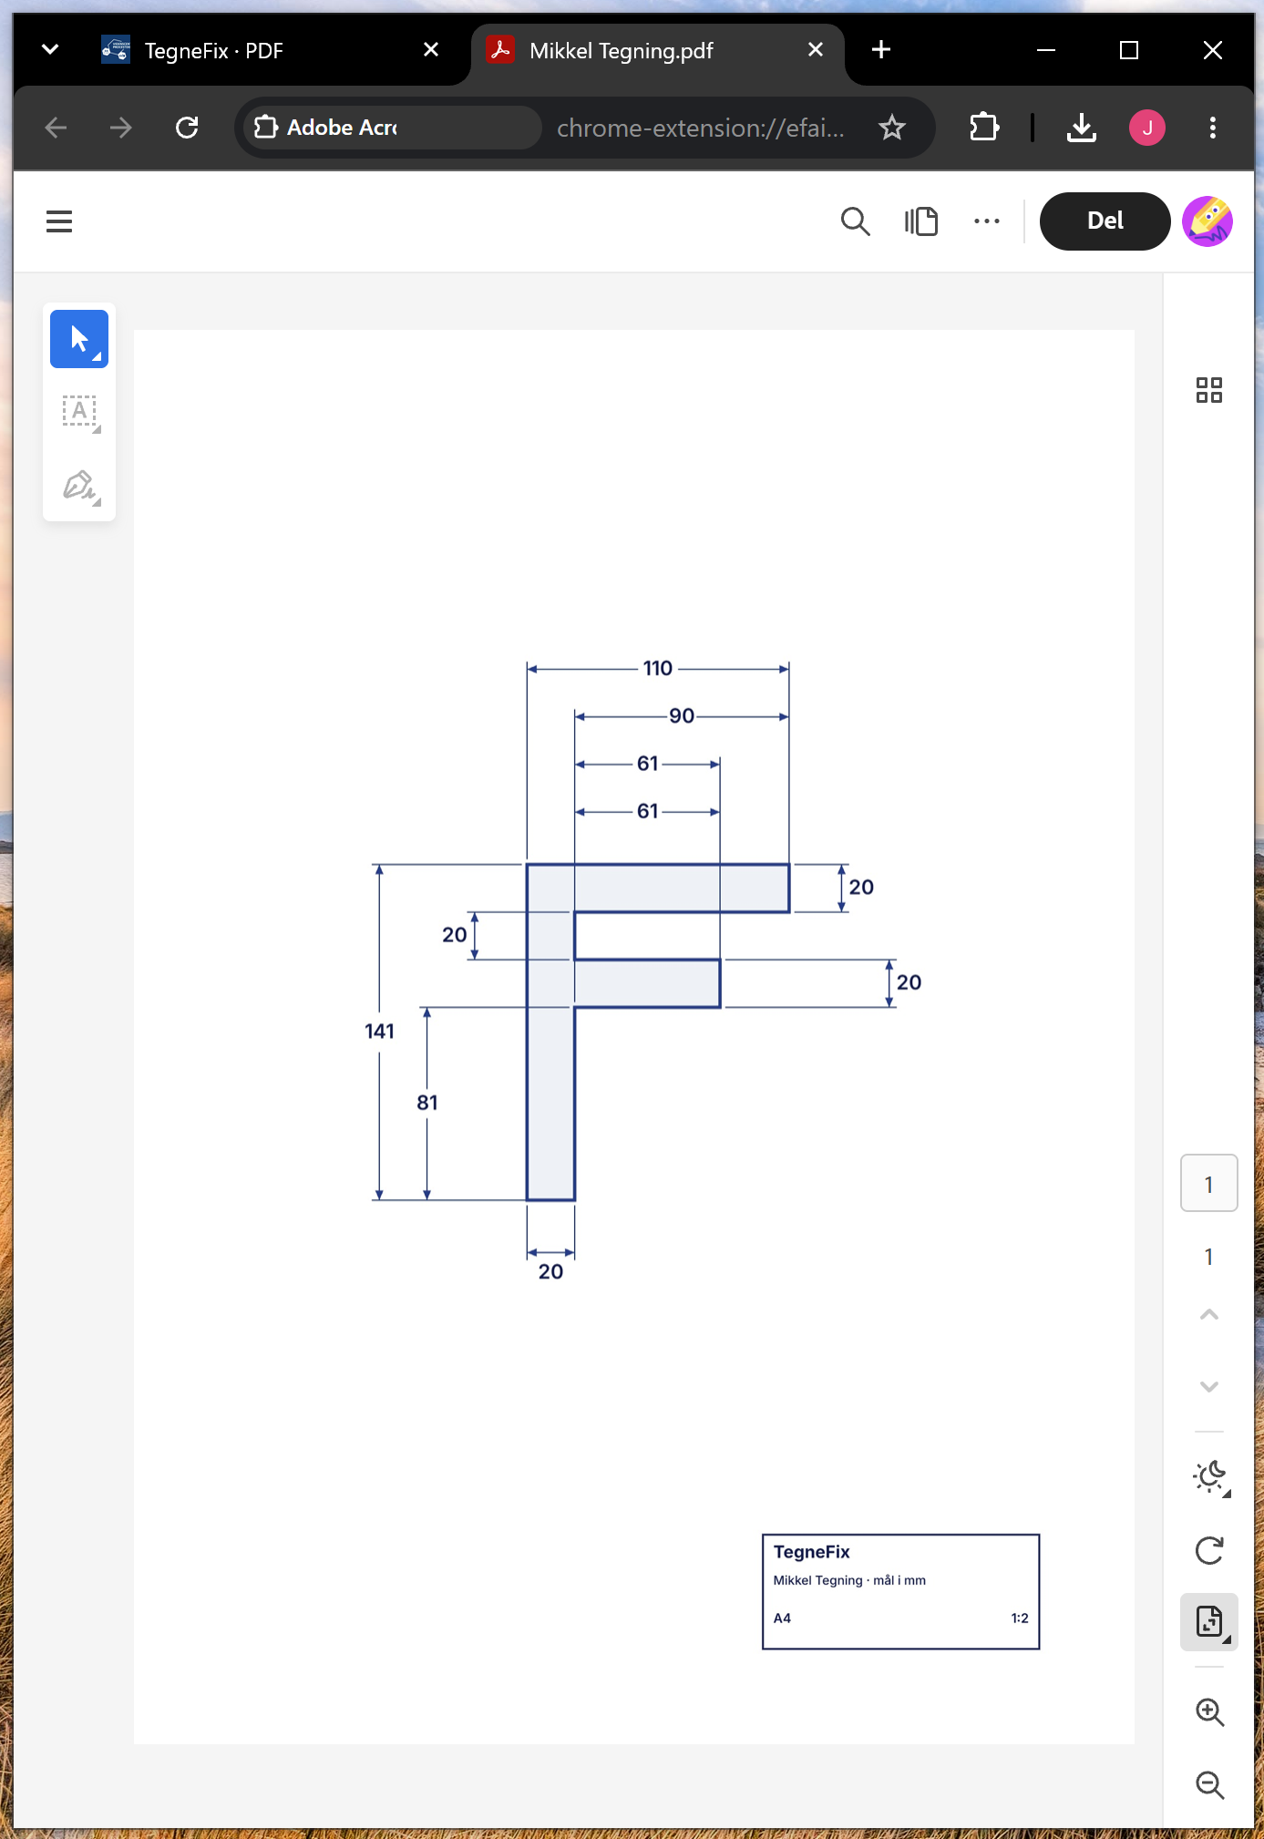
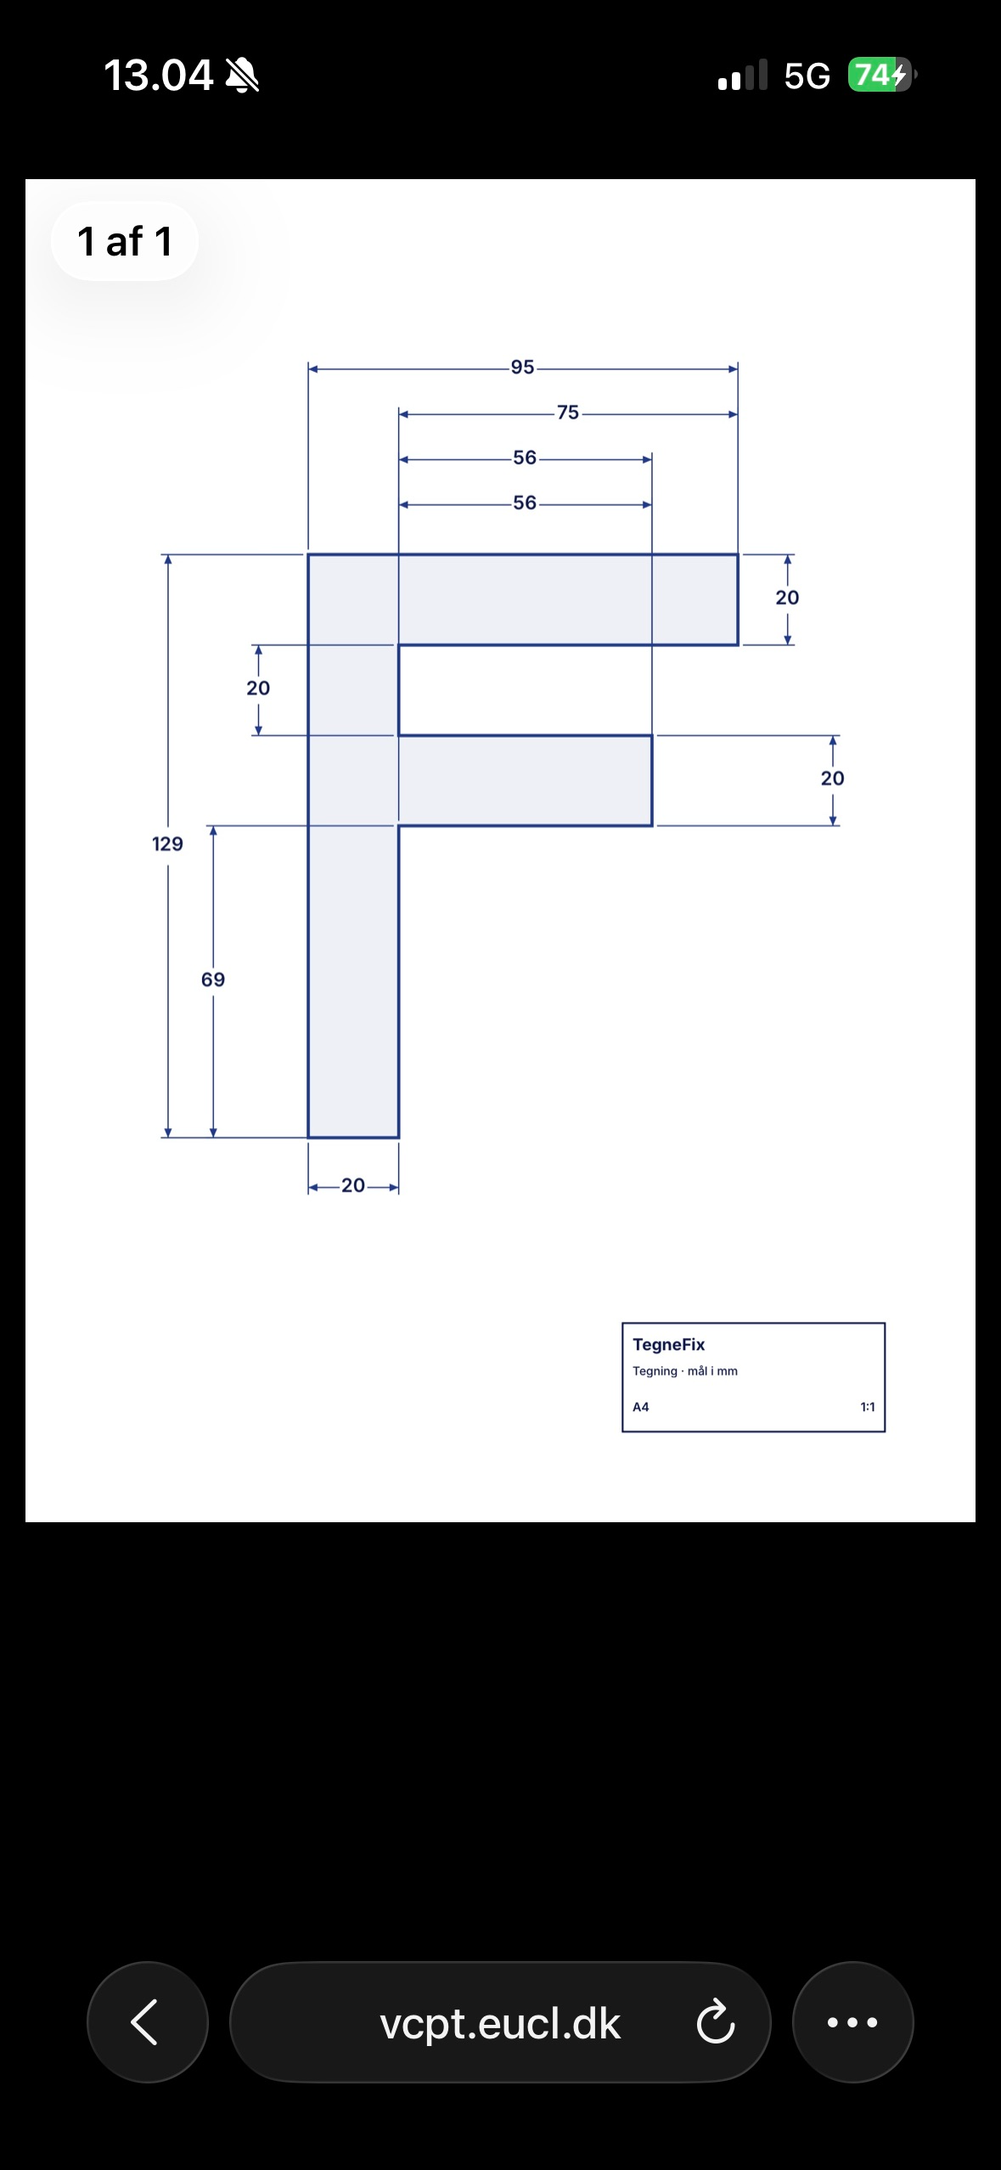
VCPT · SMEDEUDDANNELSEN
Printbart dokument
A4, mål i mm, målestok 1:2.
TegneFix · Videnscenter Procesteknologi
19 / 24

Slide 17
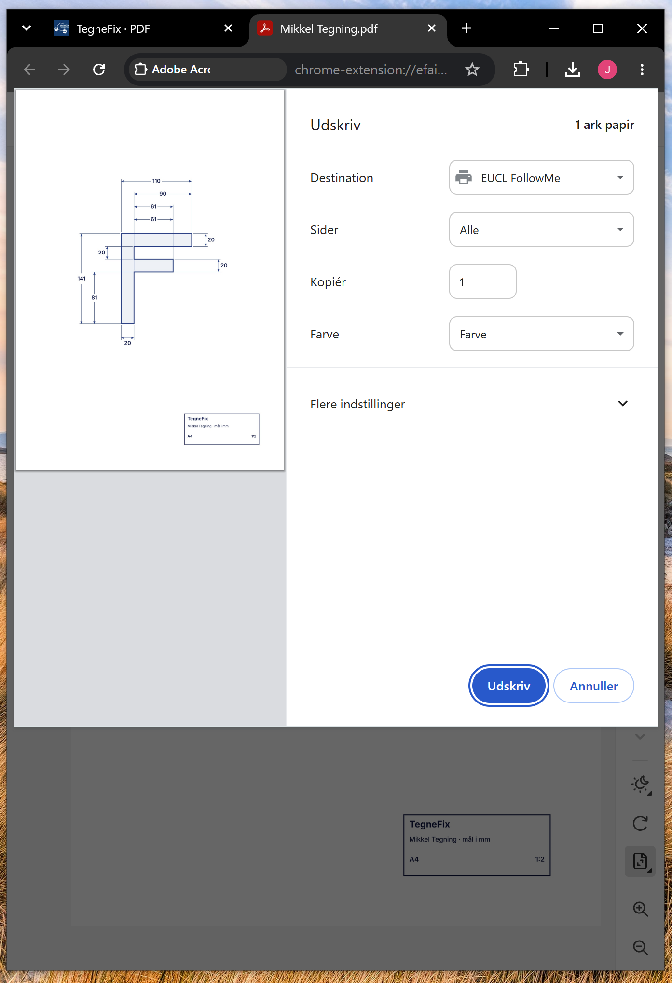
VCPT · SMEDEUDDANNELSEN
Udskriv
Ét ark. Printeren her er EUCL FollowMe.
TegneFix · Videnscenter Procesteknologi
20 / 24

Slide 18
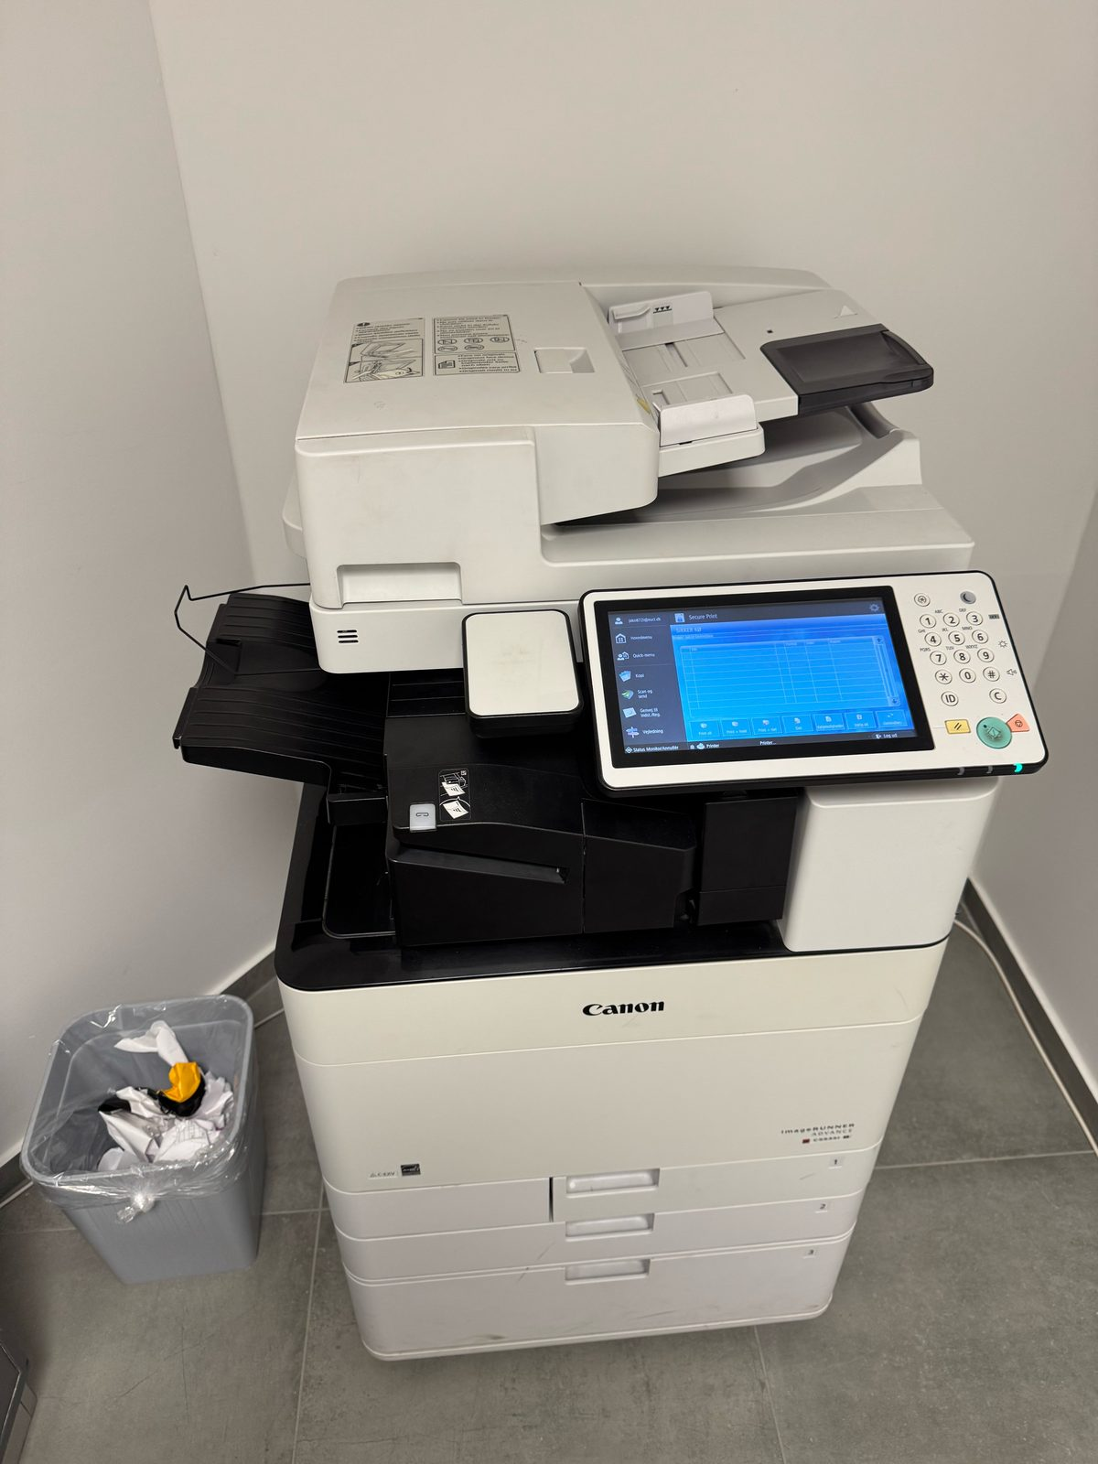
VCPT · SMEDEUDDANNELSEN
Printeren
Værkstedets printer. 20 mm margen, så siderne ikke klippes.
TegneFix · Videnscenter Procesteknologi
21 / 24

Slide 19
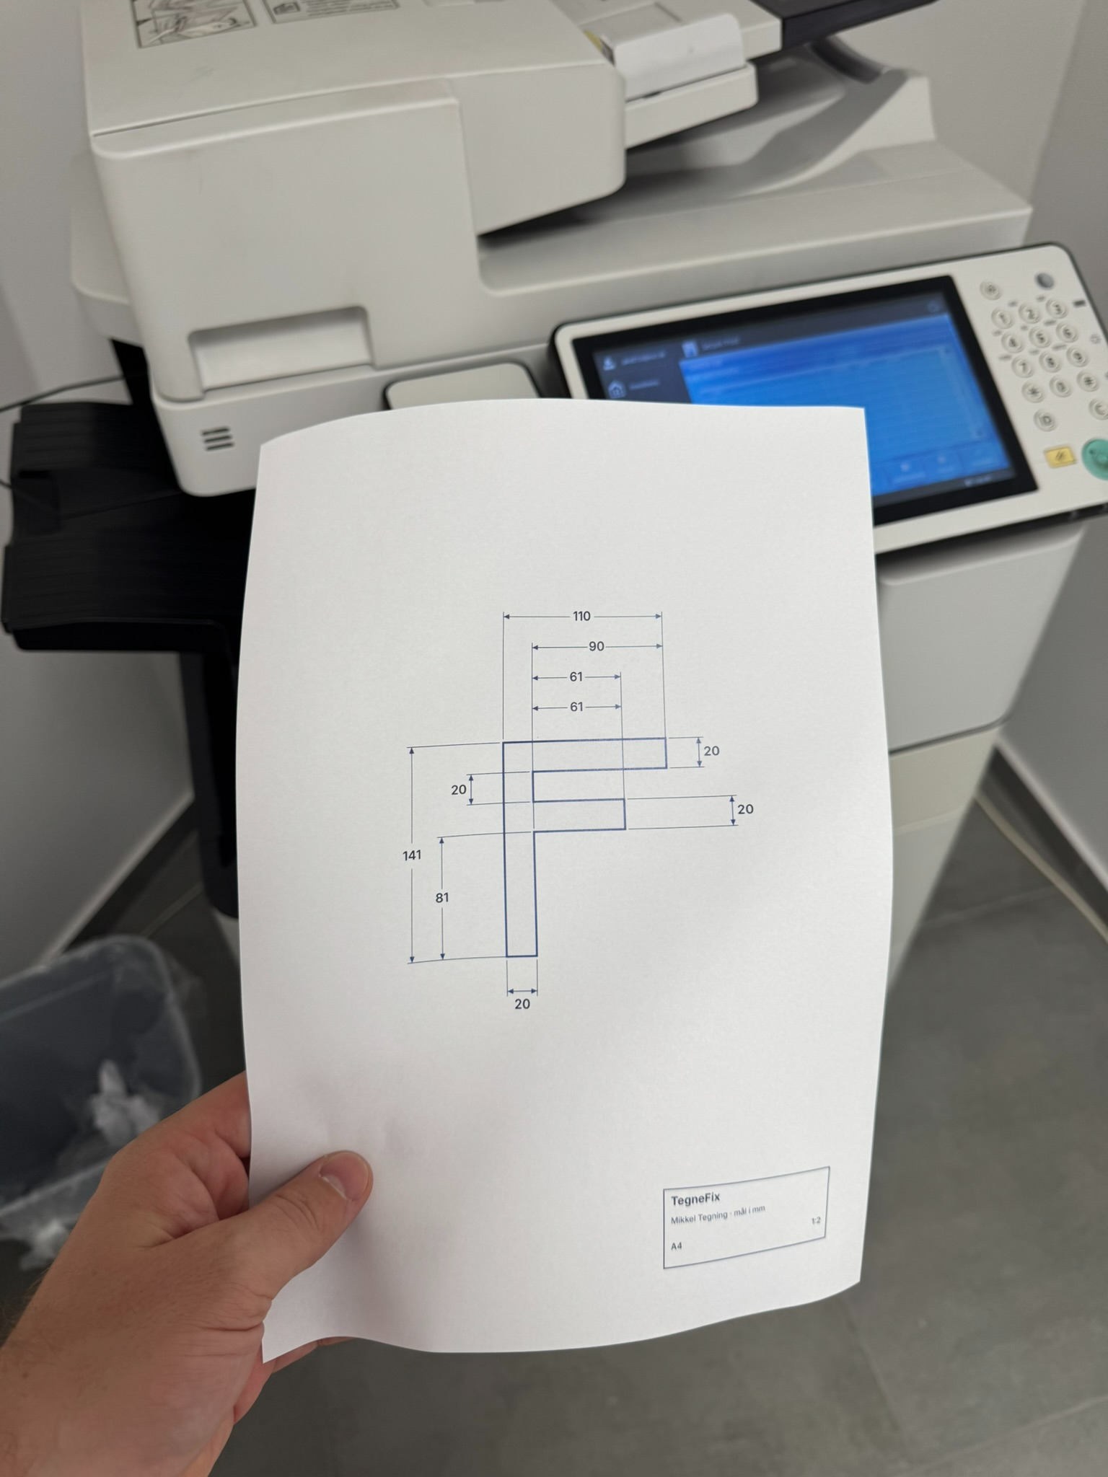
VCPT · SMEDEUDDANNELSEN
Fra printeren
Tegningen kommer ud og kan tages med på værkstedet.
TegneFix · Videnscenter Procesteknologi
22 / 24

Slide 20
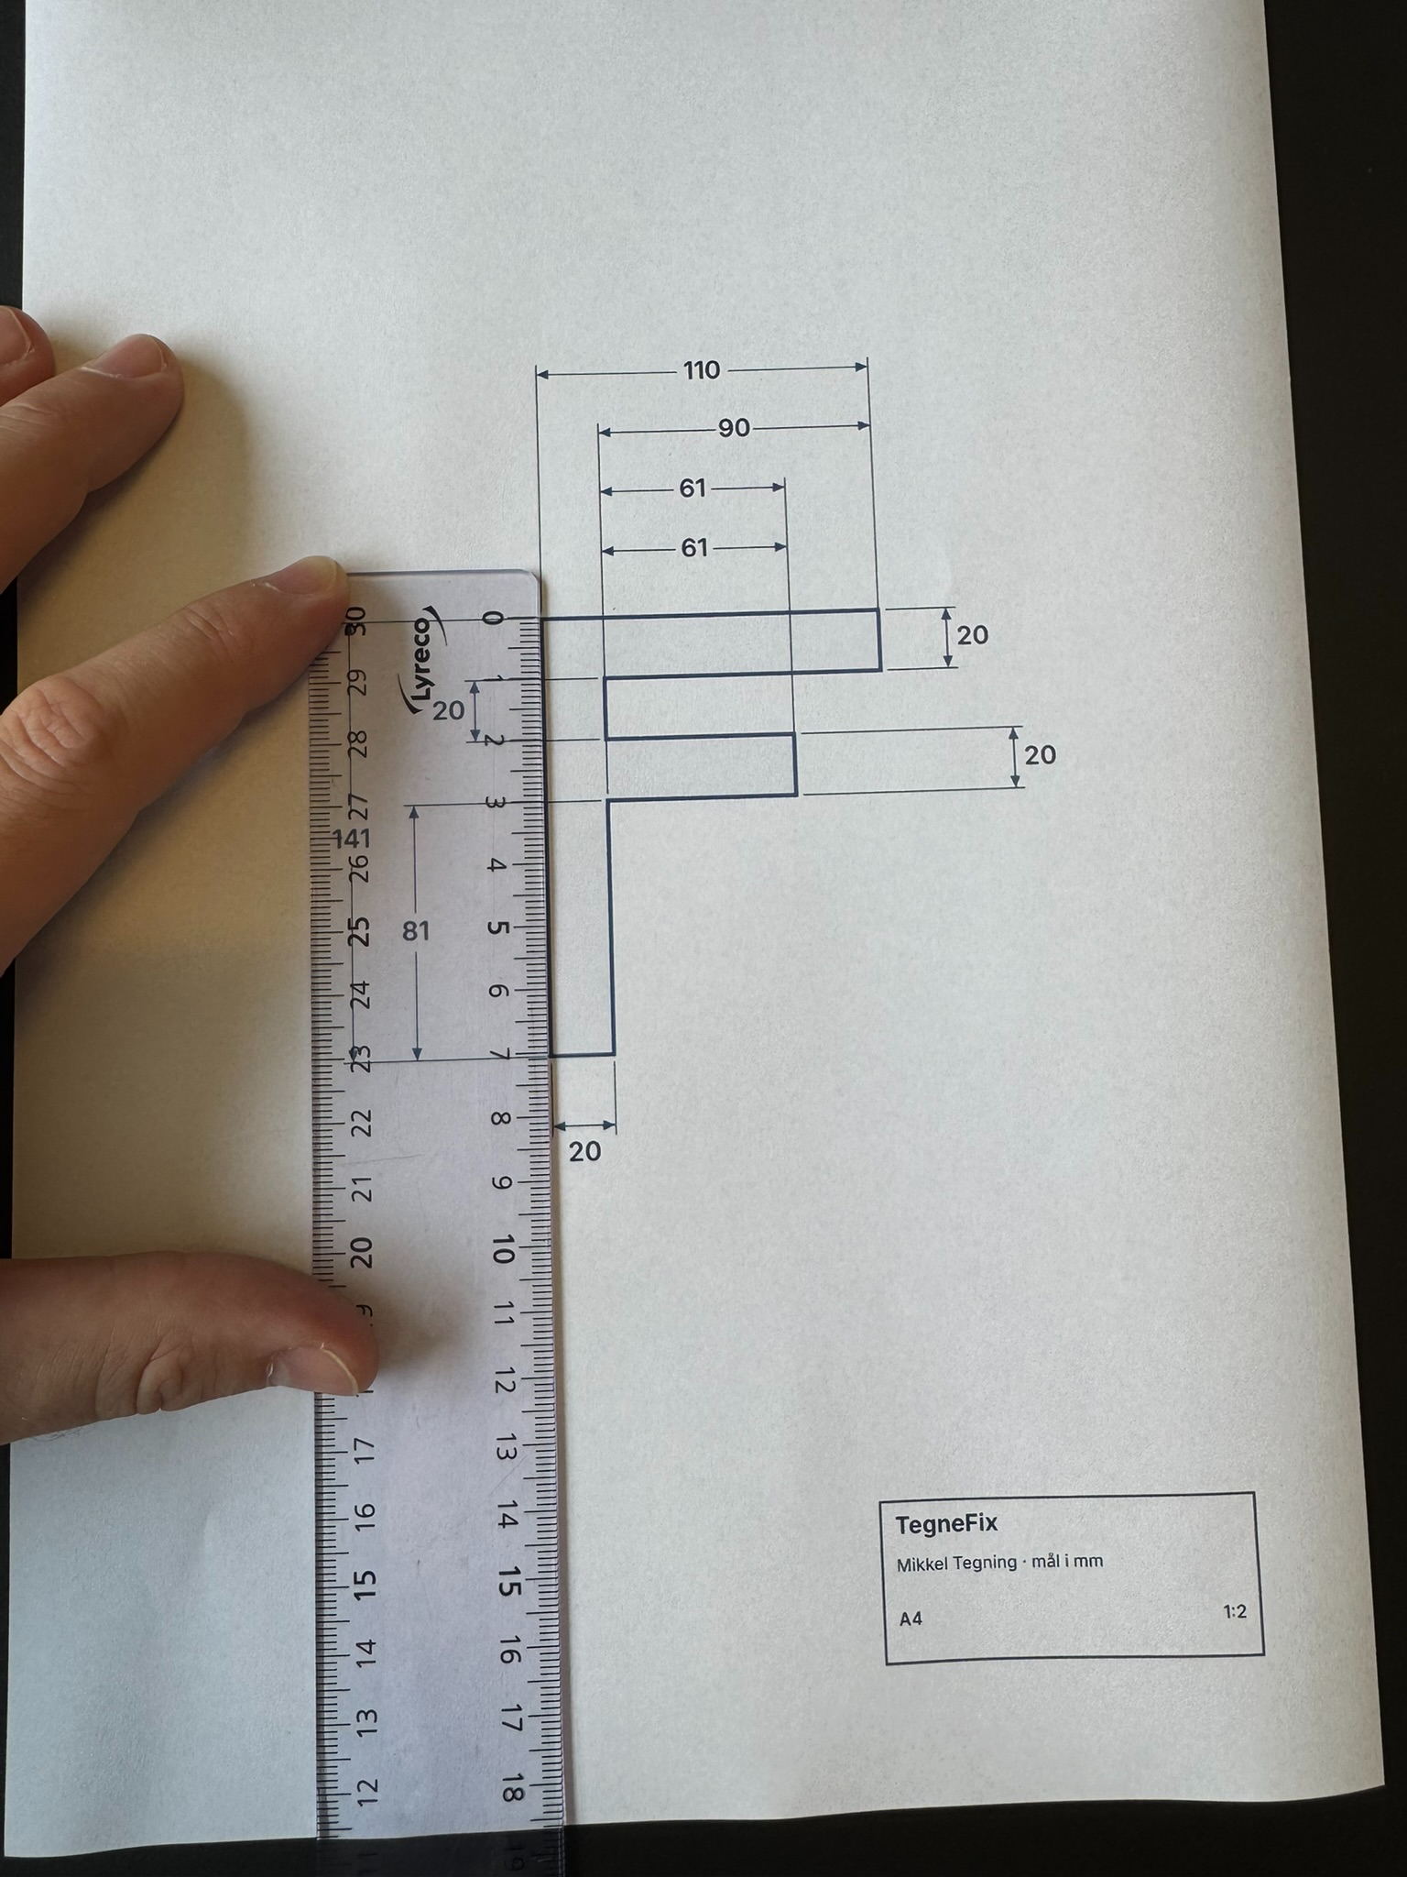
VCPT · SMEDEUDDANNELSEN
1:1 eller 1:2 på papir
Linealen viser, at målene passer på det printede ark.
TegneFix · Videnscenter Procesteknologi
23 / 24

Slide 21
Skitse · målfast · A4 · PDF
TegneFix
vcpt.eucl.dk/tegnefix
Videnscenter Procesteknologi · Smedeuddannelsen · 2026

